Slide 1
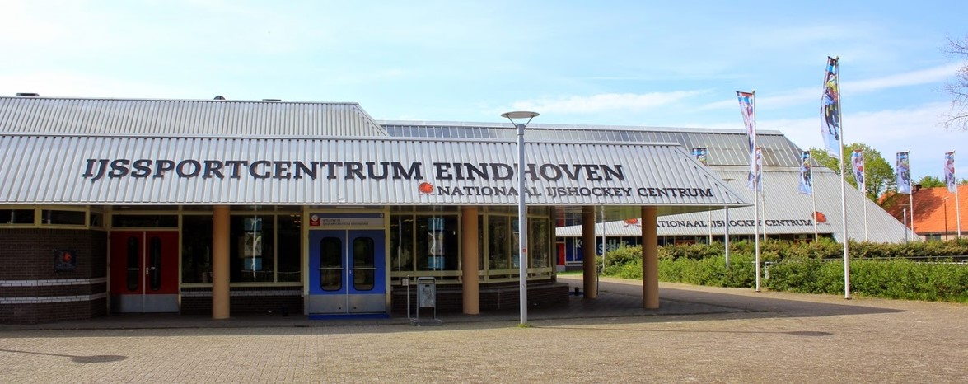
Aanbesteding
IJssportcentrum
Eindhoven
Informatie-bijeenkomst
15 april 2016

Slide 2

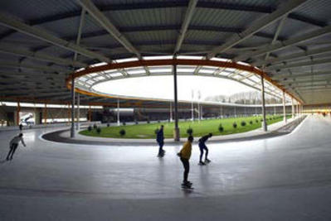
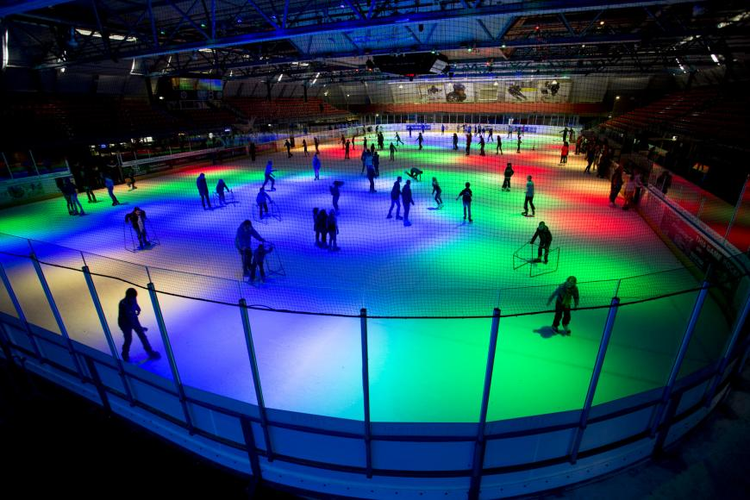
- 2 -

Slide 3
Programma
  1. Doel bijeenkomst en voorstelronde
  Aanleiding (raadsbesluit)
  Doel aanbesteding
  Kaders en uitgangspunten
  5. Tijdspad
  TenderNed
  Dialoog 21 april 2016: doel en gesprekspunten
  Afsluiting
- 3 -

Slide 4
1 Doel bijeenkomst
  Doel bijeenkomst
  Algemene informatie over ijssportcentrum
  Uitleg wijze van aanbesteding en TenderNed
  Toelichting tijdsplanning / beantwoording vragen
  Aanwezigen gemeente Eindhoven:
  Mark van Rooijen hfd afd. zwembaden en ijssportcentrum
  Jos van Gennip unitleider zwemmen & schaatsen
  Louis Pothof inkoopadviseur
  Frans Aarts projectsecretaris
  Tomas Rongen USBO - Utrecht
  Paul Louwerse projectleider
- 4 -

Slide 5
2 Aanleiding (raadsbesluit)
  https://vimeo.com/127616590
  Bezuiniging op ijssportcentrum 0,5 mio
  Openhouden ijssportcentrum
- 5 -

Slide 6
3 Doel aanbesteding
  Invulling bezuiniging
  Toekomstbestendig beheer en exploitatie
  Zekerheid gemeentelijke bijdrage voor 10 jaar
- 6 -

Slide 7
4 Kaders en uitgangspunten
  Handhaving toegankelijkheid en betrokkenheid gebruikers (verenigingen en recreanten)
  Duidelijk contract op basis van huur- en exploitatieovereenkomst. Exploitatie voor rekening/risico exploitant
  Goede instandhouding gebouw en installaties
  Toename ondernemerschap
  Evenementen
  Maatschappelijk verantwoord en duurzaam ondernemen
- 7 -

Slide 8
5 Tijdpad
- 8 -

Slide 9
6 TenderNed
  Wat is TenderNed?
  Aanmelding
  Gebruik in de praktijk
  Wat te doen als het niet werkt?
  l.pothof@eindhoven.nl
  https://www.tenderned.nl/
- 9 -

Slide 10
7 Dialoog 21 april 2016
  Doel en uitgangspunten:
  Wederzijdse informatie-uitwisseling
  Goede aansluiting eisen en wensen opdrachtgever – opdrachtnemer
  Contractvorming komt tot stand in overleg en leidt tot maatwerk en innovatieve aspecten
  Transparantie en gelijke behandeling
  Vertrouwelijkheid
  Vraagstellingen voor de individuele dialoog gezamenlijk scherp stellen
- 10 -

Slide 11
7 Dialoog 21 april 2016
  Wat verwacht de gemeente van u tijdens de dialoog?
  U dient uw suggesties voor de Dialoog op het aanmeldingsformulier schriftelijk in
  U denkt actief mee over de invulling van het programma van eisen en de gunningscriteria
  Hoe kan uw suggestie bijdragen aan de doelen van de gemeente
  Met welke aanpassingen zou u geholpen kunnen worden. Wat levert het op (geen nadeel gemeente)
  Welke zaken in de aanbestedingsdocumenten zouden de hoogte van de exploitatiebijdrage kunnen beïnvloeden
  Contact tijdens aanbesteding uitsluitend via Louis Pothof (geen contact met medewerkers van het ijssportcentrum)
- 11 -

Slide 12
7 Dialoog 21 april 2016
  Doel eerste dialoog:
  Inventariseren algemene vragen
  Welke specifieke vragen komen aan de orde in de individuele dialoog gesprekken
  Mogelijke gesprekonderwerpen (zie leidraad, nu niet bespreken):
  Vorm en hoogte exploitatiebijdrage Omvang beheer, onderhoud, vervanging
  Bestaande contracten, overeenkomsten Overname personeel
  Evenementen Afstemming met maatschappelijke organisaties
  Veiligheid en Gezondheid Communicatie met verenigingen / recreanten
  Openstelling en activiteiten Tarieven Duurzaamheid
  Exploitatie commerciële ruimten (horeca, schaatsverhuur) Inventaris en ICT
- 12 -

Slide 13
8 Afsluiting
  Vragen ?
- 13 -

